Slide 1
CGRV
CAPA
PROJETO: A3
UNIVERSIDADE
SÃO JUDAS TADEU
COMPUTAÇÃO GRÁFICA E REALIDADE VIRTUAL (CGRV)
Prof. Saulo Leite

Slide 2
CGRV
CONTRACAPA
PROJETO: A3
Professor
SAULO LEITE
*************************************
Semestre
7º
**************************************
Ano
2024
**************************************
Nome do Grupo
THE LITTLE KING PENGUIM
**************************************
Membro
HERMANO PEREIRA

Slide 3
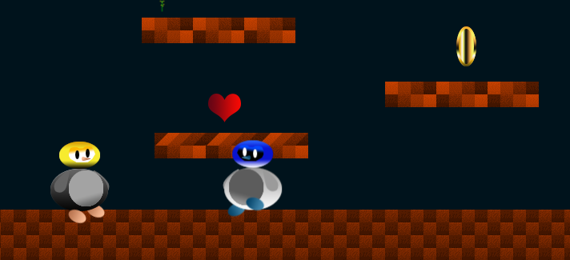
CGRV
PROJETO ESCOLHIDO
PROJETO: A3
DESENVOLVIMENTO DE JOGO

Slide 4
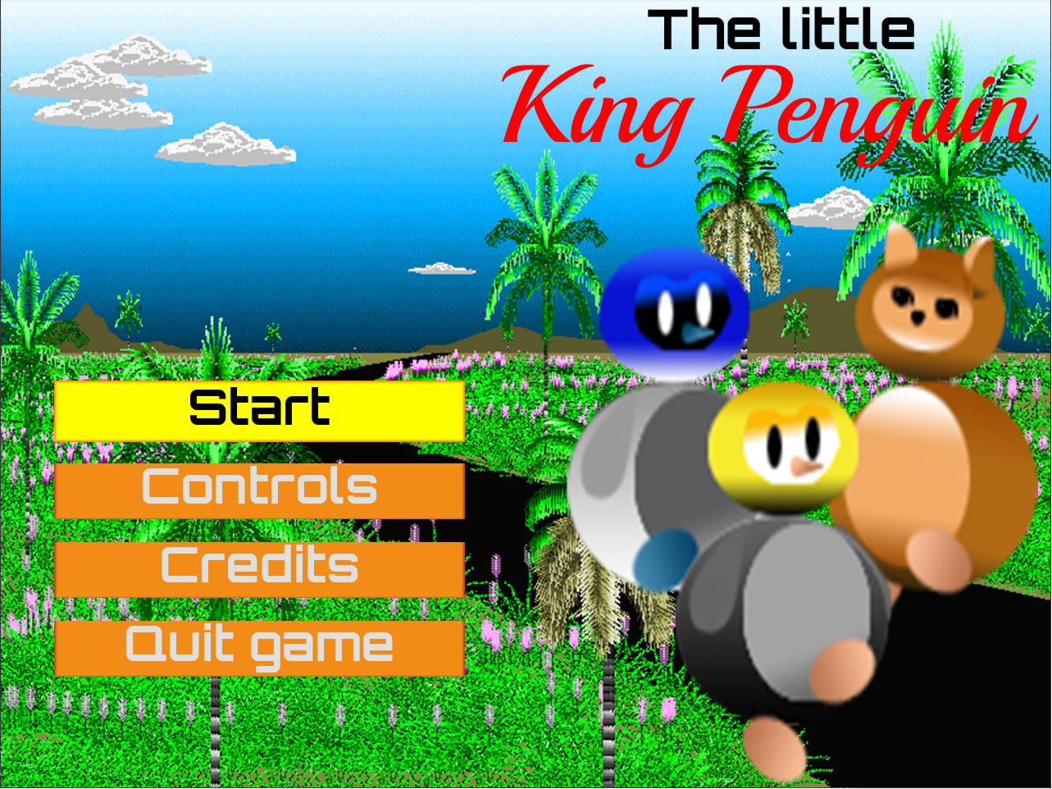
CGRV
DESCRIÇÃO DO PROJETO
PROJETO: A3
TEMA E OBJETIVO
2
Objetivo: O jogador conduzirá um pequeno pinguim rei perdido, ao encontro de seus pais. Perseguido por inimigos durante a procura de alimentos no fundo do oceano, mergulhou até chegar a uma cidade em noite de réveillon.

Slide 5
CGRV
DESCRIÇÃO DO PROJETO
PROJETO: A3
Mecânicas do jogo
Coletar moedas
Acumular vidas
Alimentar-se de peixes
Atravessar obstáculos (cactos e fossos)
Vencer o tempo
Chegar até o dispositivo (ovo), para passar de fases

Slide 6
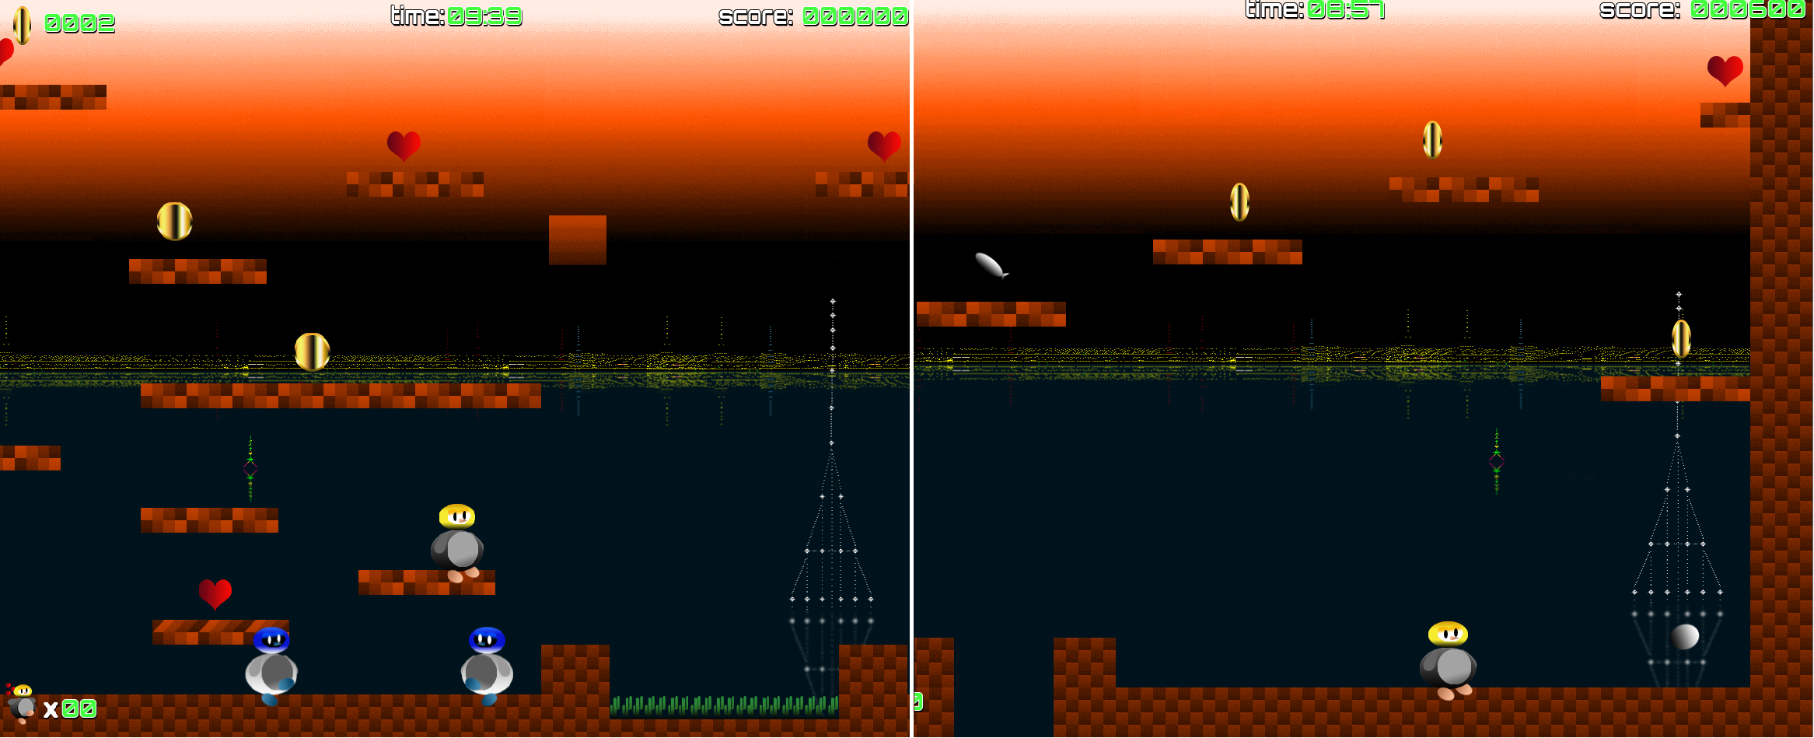
CGRV
DESING
PROJETO: A3
DESCRIÇÃO GRÁFICA
CONTADOR DE COINS
CRONÔMETRO
CONTADOR DE INIMIGOS
BACKGROUND
VIDA (hearth)
PLATAFORMA MOVEL
PEIXE
COIN (moeda)
PLATAFORMA FIXA SUSPENSA
OVO (passagem para o próximo cenário
FOSSO
CONTADOR DE VIDAS
PLAYER
INIMIGO
CACTOS
LADRILHO

Slide 7
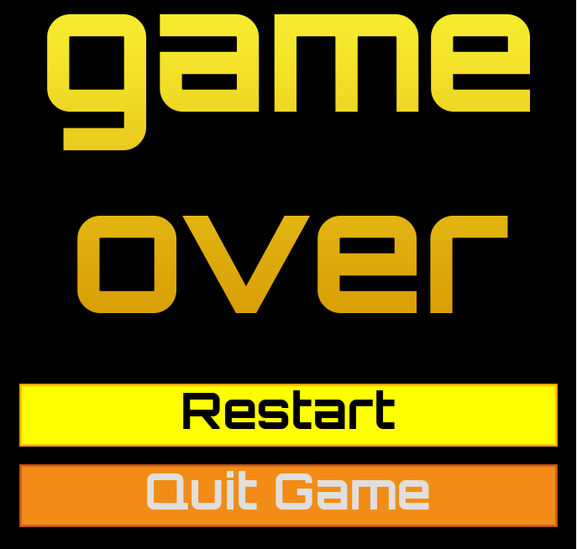
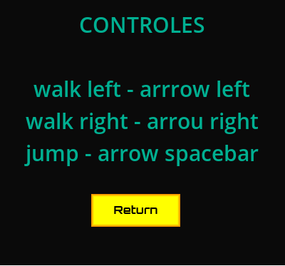
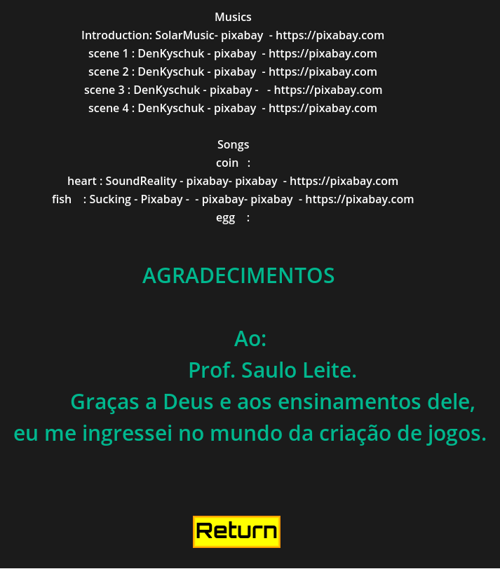
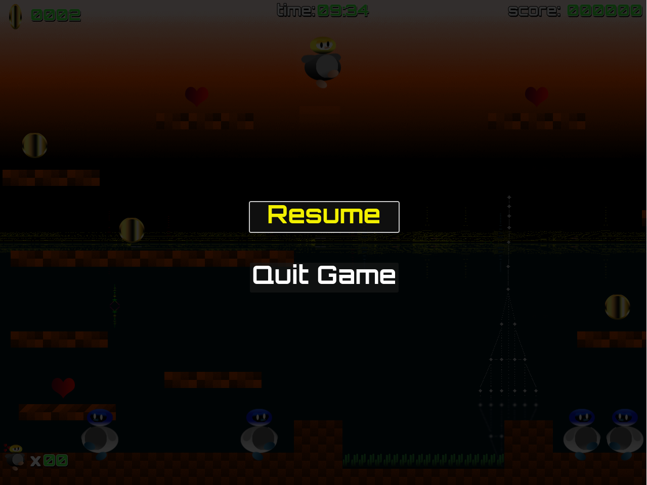
CGRV
DESING
PROJETO: A3
DESCRIÇÃO GRÁFICA
COIN (moeda)
PLATAFORMA FIXA SUSPENSA
Tela Game Over
Tela Controles
Tela Créditos
Tela de Pausa
INIMIGO
LADRILHO

Slide 8

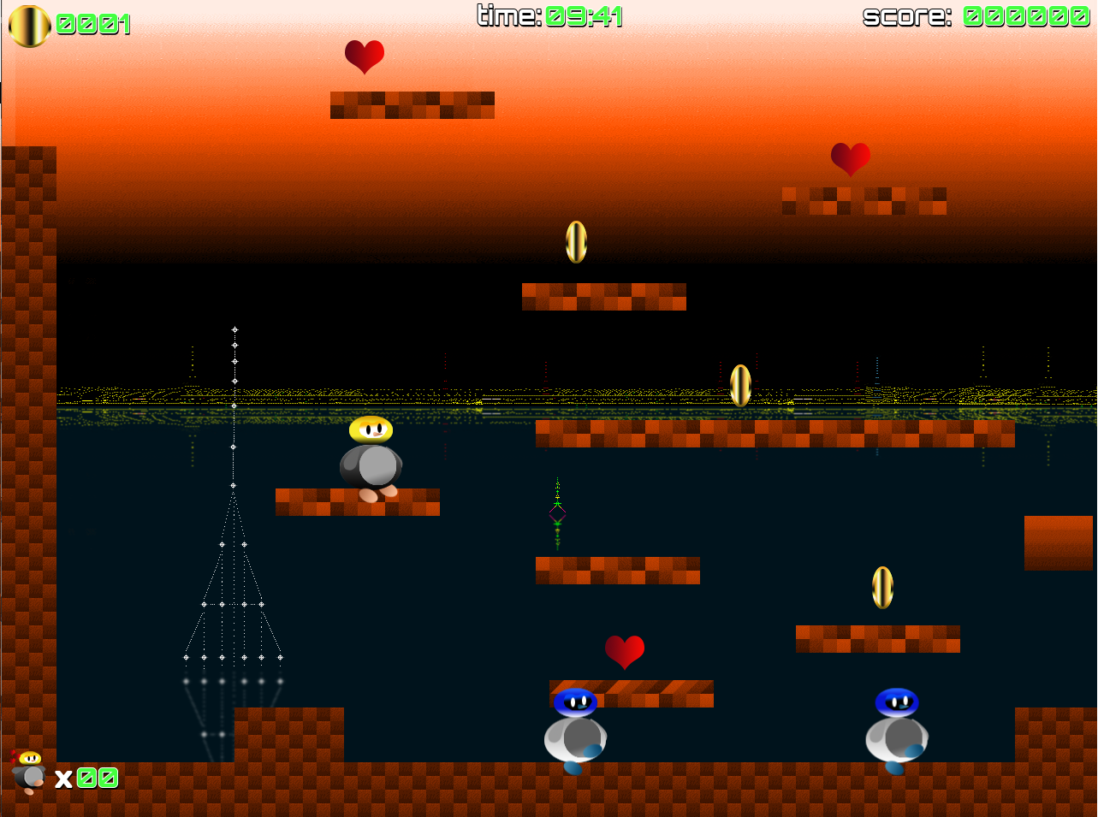
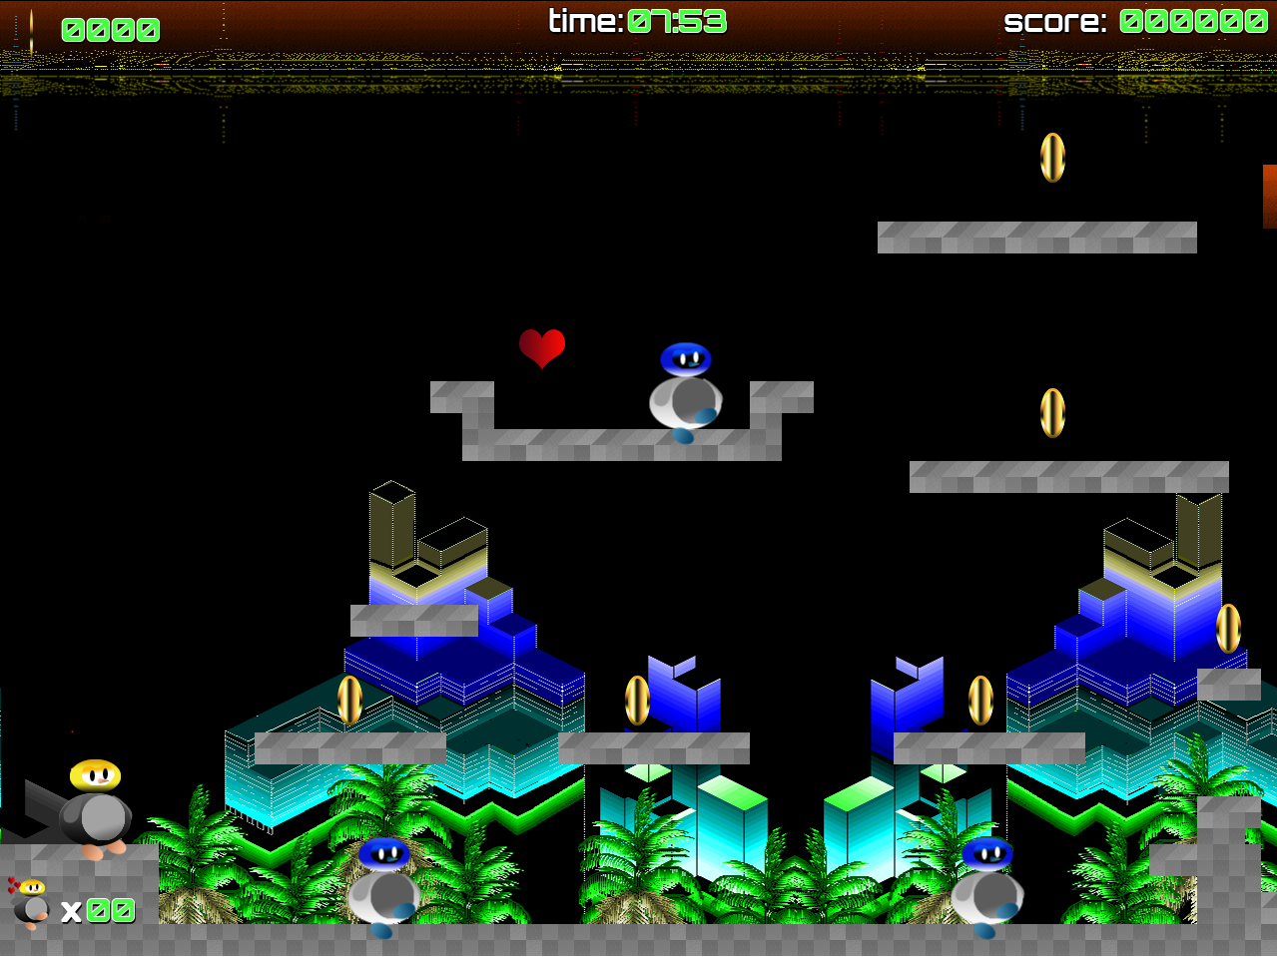
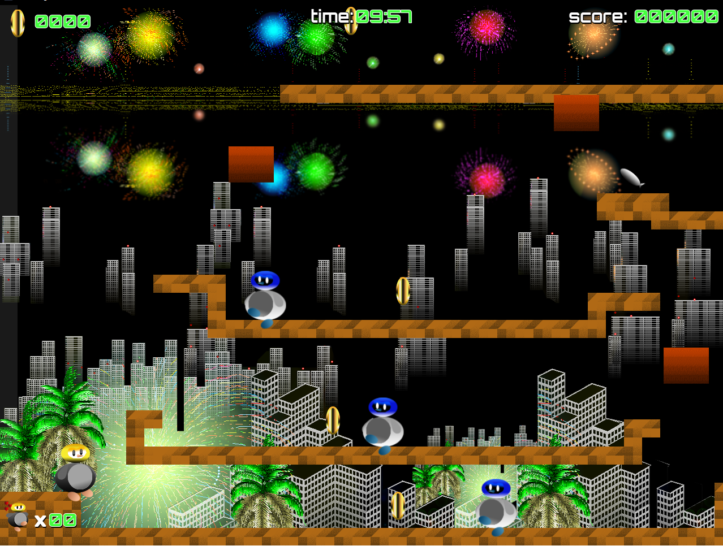
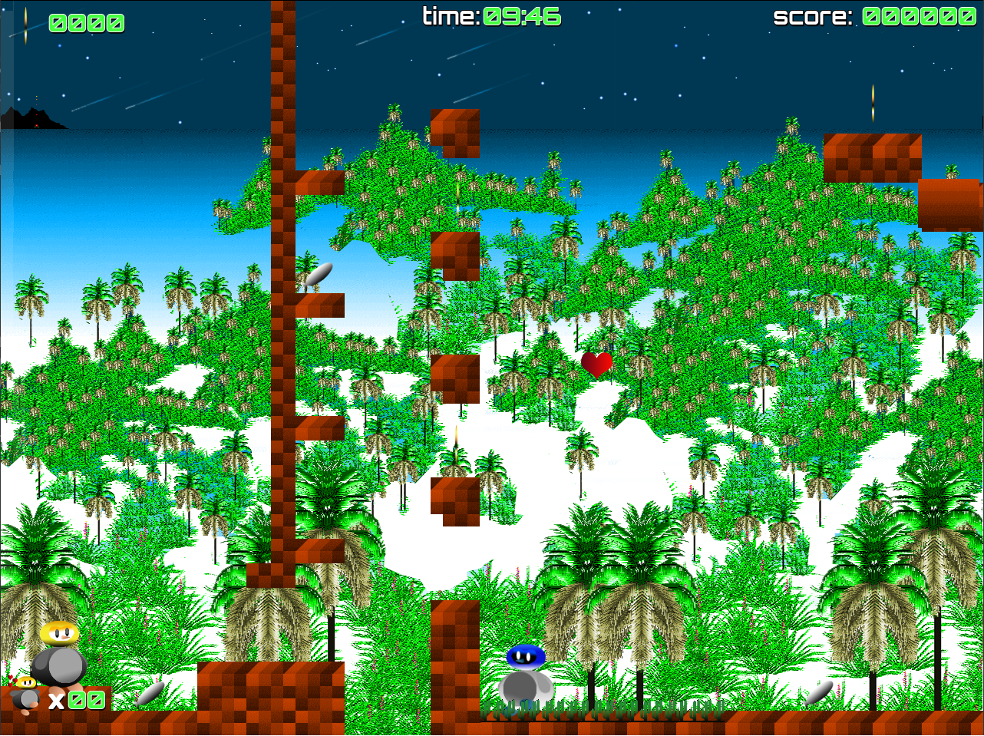
CGRV
DESING
PROJETO: A3
DESCRIÇÃO GRÁFICA
COIN (moeda)
PLATAFORMA FIXA SUSPENSA
Tela Inicial
Cenário 1
Cenário 2
FOSSO
CONTADOR DE VIDAS
PLAYER
INIMIGO
LADRILHO
Cenário 3
Cenário 4

Slide 9
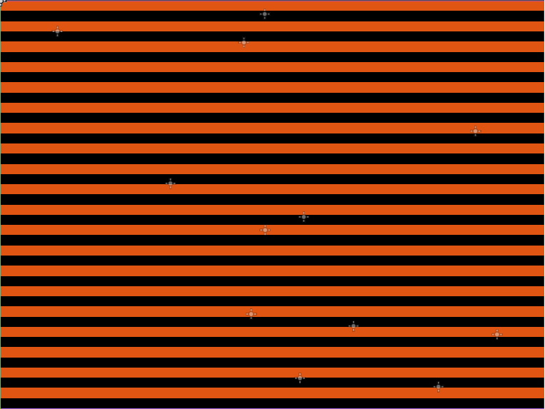
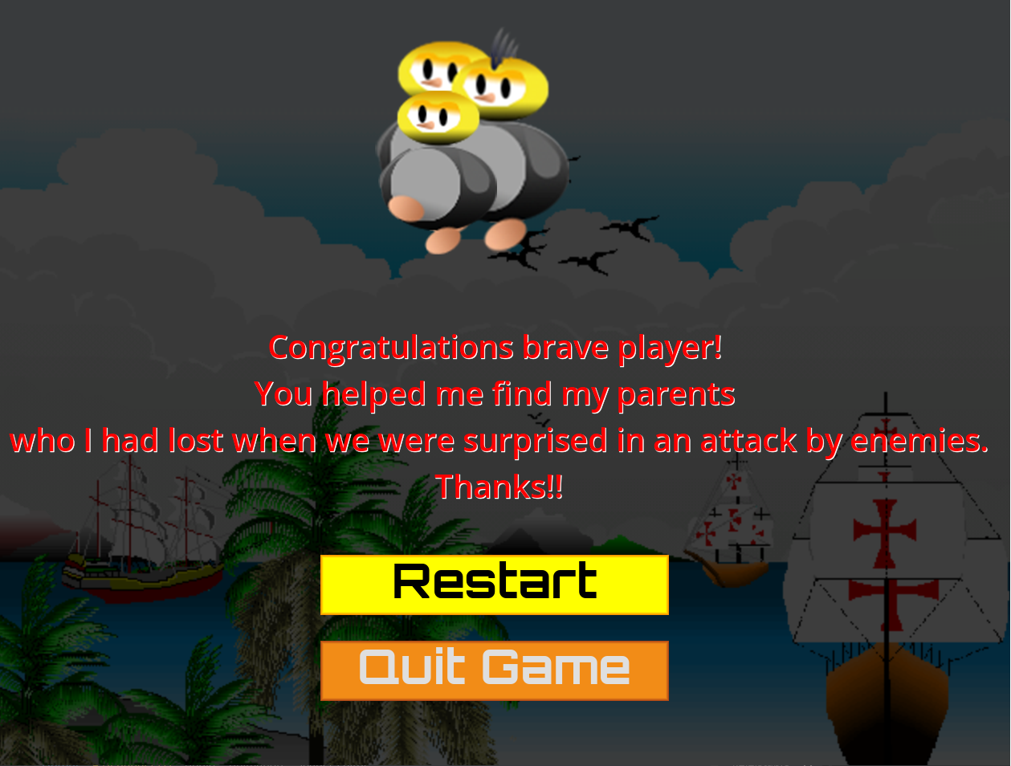
CGRV
DESING
PROJETO: A3
DESCRIÇÃO GRÁFICA
COIN (moeda)
PLATAFORMA FIXA SUSPENSA
FOSSO
CONTADOR DE VIDAS
PLAYER
Tela de transição
Tela de Fim de jogo
INIMIGO
LADRILHO

Slide 10




CGRV
DESING
PROJETO: A3
INTERFACE DO USUÁRIO
Contador de Coins
Score(contador de inimigos destruídos)
Cronômetro de Tempo
Tela de pausa
PLATAFORMA FIXA SUSPENSA
Contador de vidas
OVO (passagem para o próximo cenário
FOSSO
CONTADOR DE VIDAS
PLAYER
Tela do fim do jogo
(sucesso)
INIMIGO
CACTOS
LADRILHO
Tela do fim do jogo
(fracasso)
Tela de Início do Jogo

Slide 11
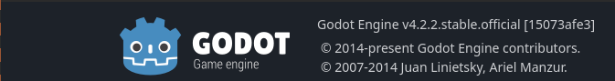
CGRV
IMPLEMENTAÇÃO
PROJETO: A3
ENGINE / PLATAFORMA – LINGUAGEM DE PROGRAMAÇÃO
GODOT VERSÃO 4.2.2
GD SCRIPT
COIN (moeda)
PLATAFORMA FIXA SUSPENSA
OVO (passagem para o próximo cenário
FOSSO
CONTADOR DE VIDAS
PLAYER
INIMIGO
CACTOS
LADRILHO

Slide 12




CGRV
CRONOGRAMA DE DESENVOLVIMENTO
PROJETO: A3
FASES DO PROCESSO
3ª-CODIFICAÇÃO + PROBLEMAS
1ª-RASCUNHOS
E ELABORAÇÃO
COIN (moeda)
PLATAFORMA FIXA SUSPENSA
2ª-CRIAÇÃO E DESENHO
4ª-CODIFICAÇÃO + PROBLEMAS + FIM DO PRAZO
FOSSO
CONTADOR DE VIDAS
PLAYER
INIMIGO
CACTOS

Slide 13

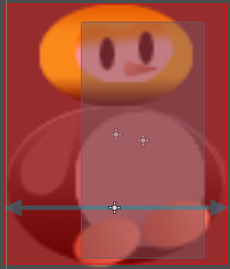
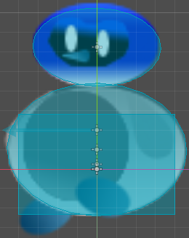
CGRV
PROBLEMAS ENCONTRADOS E SOLUÇÕES
PROJETO: A3
DESENHO DOS TILES E SHAPES DE COLISÕES
Problemas: Tiles criados não se ajustava na seleção para desenho no GODOT
Solução: Configurações dos desenhos para pixels no Photoshop.
Problemas: comportamentos incomuns ao sofrer ou causar danos ao inimigo.
Solução: Aplicação dos shapes de colisão que se ajustavam a forma do objeto que causaria ou iria sofrer danos.
Aplicação de mais shapes de colisões nos pontos descobertos que apresentavam anomalias.
OVO (passagem para o próximo cenário
CONTADOR DE VIDAS
PLAYER
INIMIGO
CACTOS

Slide 14
CGRV
LIÇÕES APRENDIDAS
PROJETO: A3
ANIMAÇÕES – TILES - ENGINE
Animações: perfeito posicionamento quadro a quadro. Uso de um layer Chrome Key para ajudar nesse posicionamento ao criar uma folha única de arquivo “.png”. Isso possibilita as divisões precisas na Engine.
Tiles: configurações para desenho em pixels nos aplicativos onde serão criados todos os elementos gráficos. Isso possibilita a Engine selecionar completamente o tile.
COIN (moeda)
PLATAFORMA FIXA SUSPENSA
OVO (passagem para o próximo cenário
FOSSO
Engine: pesquisa e conhecimento sobre a Engine onde será desenvolvido o jogo. Conhecer as limitações de uma Engine, poupa esforço e tempo perdido.
CONTADOR DE VIDAS
PLAYER
INIMIGO
CACTOS
LADRILHO

Slide 15
CGRV
REFERÊNCIAS
PROJETO: A3
ENDEREÇOS NO YOUTUBE
Desenvolvimento de jogos e códigos na Egine GODOT:
- https://www.youtube.com/@clecioespindolagamedev/ playlists
- https://www.youtube.com/watch?v=egniMIdMoMU
- https://www.youtube.com/@3DSNC
- https://www.youtube.com/@algoritmoz3780
- https://www.youtube.com/watch?v=CFrCiNBClY0 - knockback
- https://www.youtube.com/@MarcialLincoln
COIN (moeda)
PLATAFORMA FIXA SUSPENSA
OVO (passagem para o próximo cenário
FOSSO
Criação de tiles para jogos no Photoshop:
- https://www.youtube.com/@JogueseuJogo
- https://www.youtube.com/watch?v=kMH806ebG48
CONTADOR DE VIDAS
PLAYER
INIMIGO
CACTOS
LADRILHO

Slide 16
CGRV
CONCLUSÃO
PROJETO: A3
Desenvolver um jogo é, pois, ainda que seja um jogo conceitual de plataformas, é mostrar em forma de imagens como se insere os conceitos e as regras de um sistema.
Uma forma de aprendizagem de lógica de programação de maneira mais complexa pois exige que as imagens sejam manipuladas em tempo real e ao controle do jogador, e ao mesmo tempo, uma forma de aprender e criar lógicas de modo prazeroso.
COIN (moeda)
PLATAFORMA FIXA SUSPENSA
OVO (passagem para o próximo cenário
FOSSO
CONTADOR DE VIDAS
PLAYER
INIMIGO
CACTOS
LADRILHO

Slide 17

CGRV
AGRADECIMENTOS
PROJETO: A3
A DEUS
Ao Prof. Saulo
E a todos os colegas presentes!!!
COIN (moeda)
PLATAFORMA FIXA SUSPENSA
OVO (passagem para o próximo cenário
FOSSO
CONTADOR DE VIDAS
PLAYER
INIMIGO
CACTOS
LADRILHO

